Slide 1
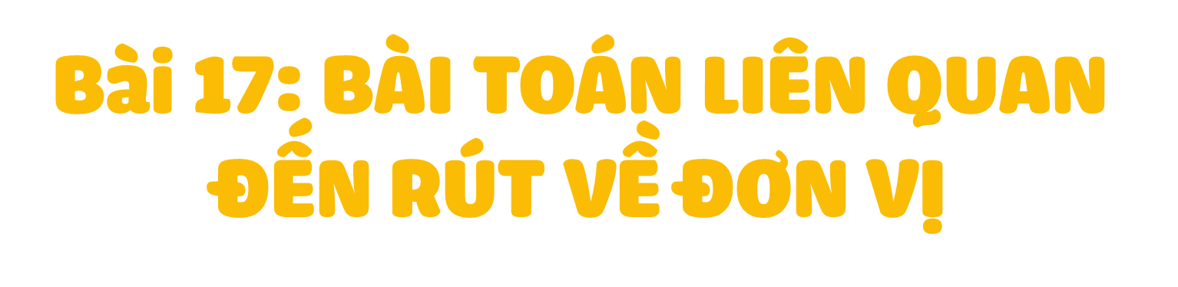


TRƯỜNG TIỂU HỌC ÁI MỘ A
Notes:
Thiết kế: Hương Thảo – Zalo 0972115126

Slide 2








GOOGLE
GOOGLE
Biết cách giải “ Bài toán liên quan đến rút về đơn vị”
Vận dụng giải quyết một số vấn đề thực tiễn đơn giản.

Slide 3




Slide 4
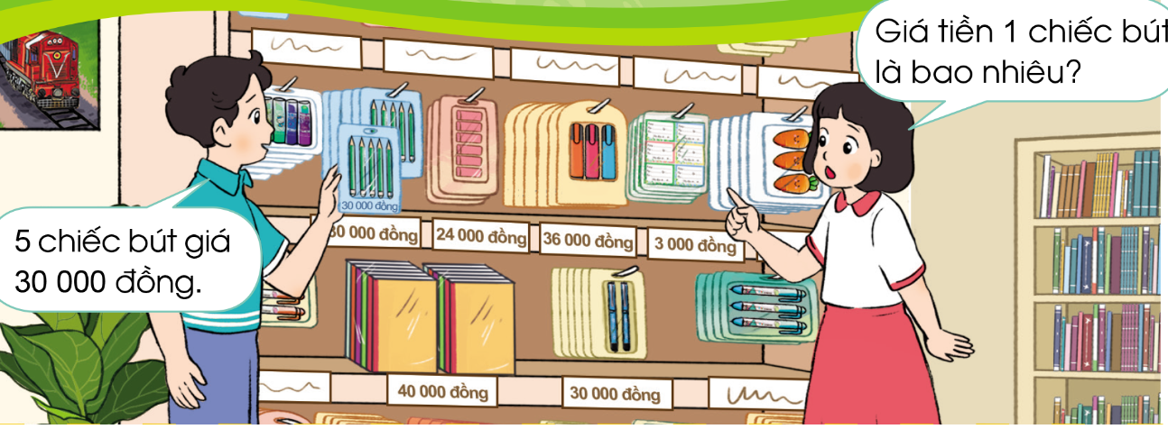
Theo em giá tiền 1 chiếc bút là bao nhiêu?
Em làm thế nào để biết 1 chiếc bút giá 6000 đồng

Slide 5
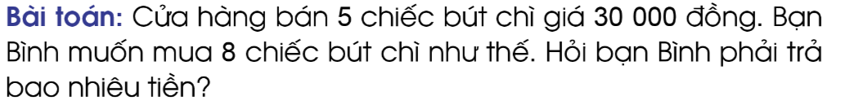

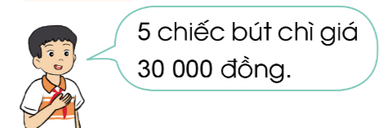
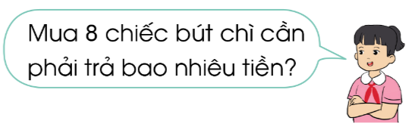

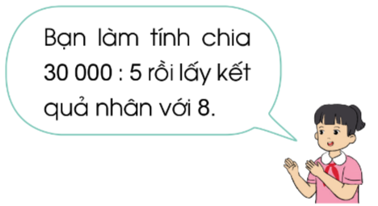
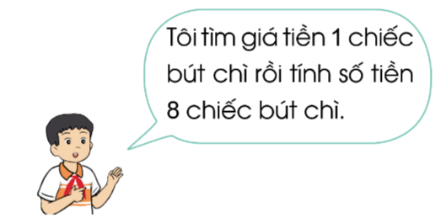

Slide 6

Bài giải:
Giá tiền 1 chiếc bút chì là:
30 000 : 5 = 6 000 (đồng)
Mua 8 chiếc bút chì phải trả số tiền là:
6 000 × 8 = 48 000 (đồng)
Đáp số: 48 000 đồng.

Slide 7

Như vậy muốn biết 8 chiếc bút phải trả bao nhiêu tiền thì chúng ta phải biết 1 chiếc bút giá bao nhiêu.
Đi tìm giá của 1 chiếc bút được gọi là “Rút về đơn vị” Hay “tìm giá trị 1 phần”.
Tìm số tiền phải trả cho 8 chiếc bút gọi là “tìm giá trị nhiều phần”

Slide 8

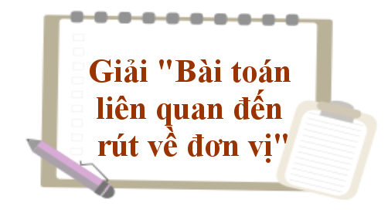

Tìm giá trị 1 phần (thực hiện phép chia.
Tìm giá trị nhiều phần (thực hiện phép nhân)

Slide 9

Notes:
Thiết kế: Hương Thảo – Zalo 0972115126

Slide 10

a) Mua 4 hộp sữa chua nha đam hết 32 000 đồng. Hỏi mua 6 hộp sữa chua như thế hết bao nhiêu tiền?
Bài giải
Tóm tắt
Mua 1 hộp sữa chua hết số tiền là:
32 000 : 4 = 8 000 (đồng)
Mua 6 hộp sữ chua hết số tiền là:
8 000 x 6 = 48 000 (đồng)
Đáp số: 48 000 đồng
4 hộp sữa chua:
32 000 đồng
…. đồng?
6 hộp sữa chua:

Slide 11
b) Mua một quả dưa hấu ruột đỏ nặng 3 kg hết 48 000 đồng. Hỏi mua một quả dưa hấu ruột đỏ nặng 5 kg hết bao nhiêu tiền?
Bài giải
Tóm tắt
Một cân dưa hấu có giá tiền là:
48 000 : 3 = 16 000 (đồng)
Mua 1 quả dưa hấu nặng 5 kg hết số tiền là:
16 000 x 5 = 80 000 (đồng)
Đáp số: 80 000 đồng
Quả dưa hấu 3kg:
48 000 đồng
…. đồng?
Quả dưa hấu 5kg:

Slide 12


Slide 13


Khoanh tròn vào chữ cái A, B, C, D trước câu trả lời em cho là đúng:
A. 9 kg
Có 81 kg rau, bó đều thành 9 bó. Hỏi 4 bó rau nặng bao nhiêu ki-lô-gam?
B. 36 kg
C. 13 kg
D. 26 kg

Slide 14




- Ôn lại bài học.
- Chuẩn bị tiết 2

Slide 15

Notes:
Thiết kế: Hương Thảo – Zalo 0972115126

